Slide 1
Statusmøte Informasjonsmodell v.4. Test
26.02.26/Teams

Slide 2
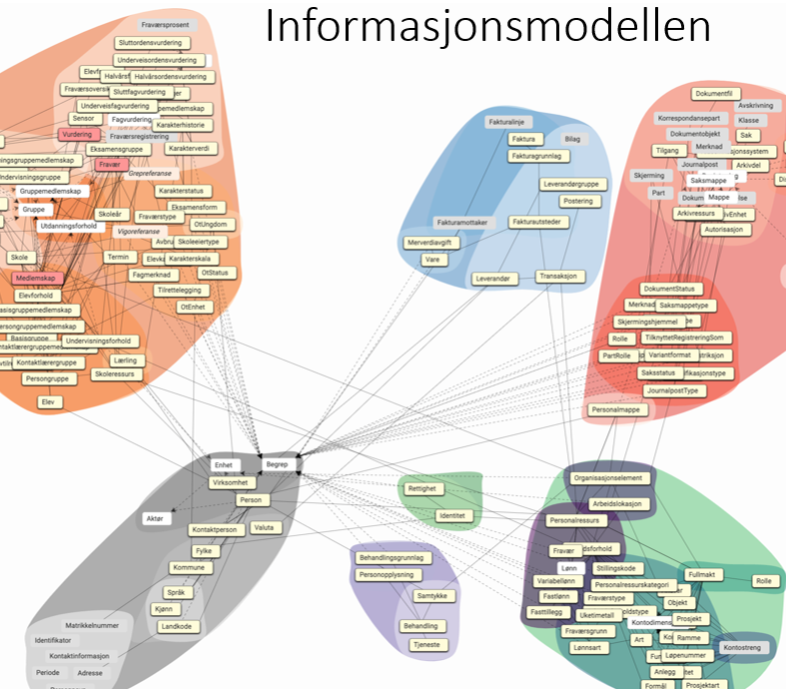
1. Status fra Novari 2. Status fra InSchool 3. Veien videre
Agenda

Slide 3
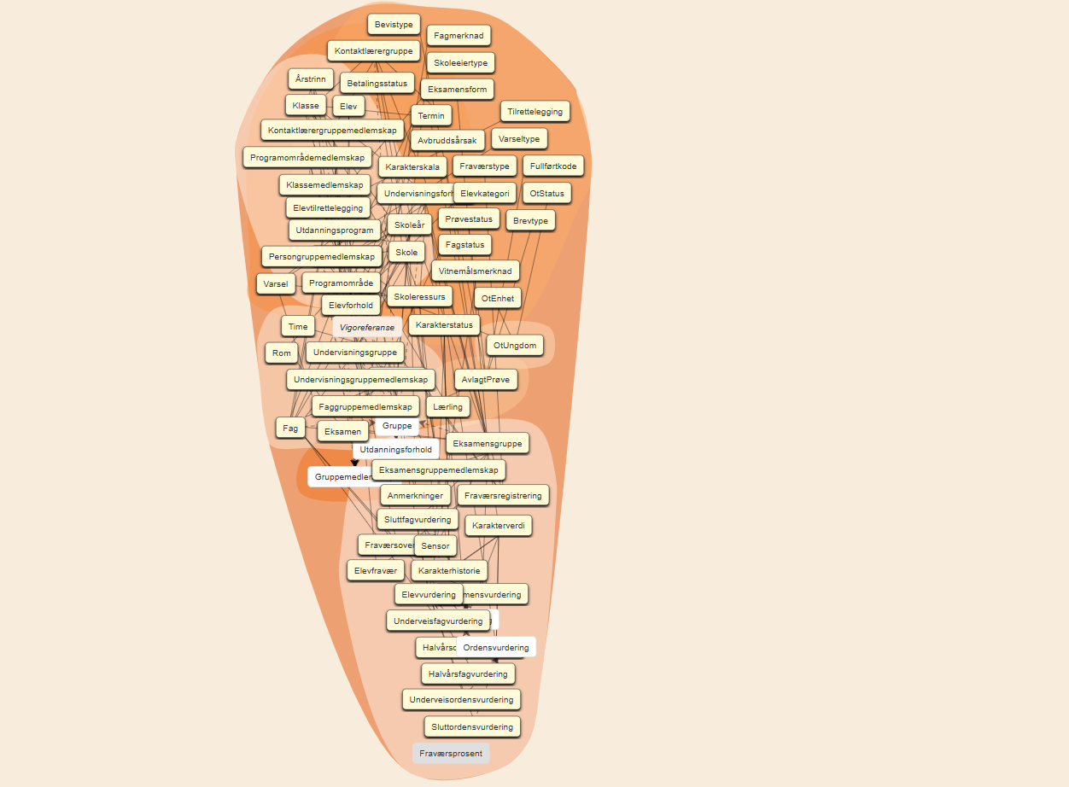
Status fra InSchool
Av 32 ressurser, er nå 29 ressurser lagt over i Beta
Elev, programområde og utdanningsprogram mangler
Vi har ikke fått svar på om fraværsdata er viktig at blir lagt over nå for test av v.4.
Elevfavær
Fraværsregistrering
Fraværsoversikt
Status legges ut her og listen er p.t oppdatert.
https://novari-iks.atlassian.net/wiki/spaces/informasjonsmodellen/pages/1787396100/Utdanningssressurser+over+i+Beta

Slide 4
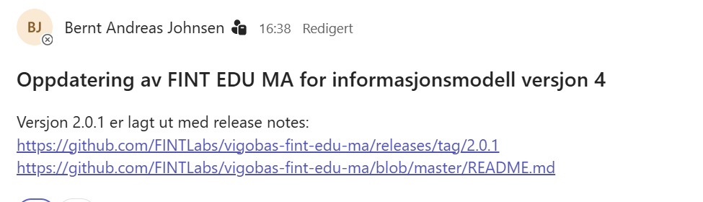
Oppdatering FINT EDU – teknisk arena

Slide 5
Informasjon om synk til testmiljø (FINT beta)
Status per i dag
Data synkroniseres ikke fast fra InSchool ITM til FINT beta
Fullsynk kjøres ved behov
Det kan være mer enn 7 dager siden forrige synk
Dette kan medføre at enkelte endepunkter ikke returnerer data
Når vi nå går over i en mer stabil testfase, så vil det
Etableres fast og forutsigbar synk av data, slik at vi får et mest mulig produksjonsnært og stabilt testmiljø for v4

Slide 6
Ny kopi av produksjonsdata fra InSchool
Det er meldt et behov om ny prod-kopi til ITM
Dato og klokkeslett for kopiering
Er det flere som har dette behovet?
InSchool har etablert bestillingsrutine på dette og Heidi tar det videre etter en felles bestilling.

Slide 7
Utfordringer i test – HR og InSchool verdikjede
Vestfold har meldt om utfordringer med å teste verdikjeden mellom HR og Inschool og tilbake
Testen viste i går at én variabel lønnstransaksjon er mottatt.
kan tyde på at ikke alle overføringer faktisk sendes eller når frem?
Øyvind melder på vegne av de fylkene som har Enterprise pluss
per nå får de ikke testet fullt ut verdikjeden mellom HR og InSchool fordi:
Fraværsoverføring fra VIS fungerer ikke
HRM er sperret i test (arvet fra prod), og må åpnes av Visma
Variabel lønn ser ut til å gå ut av systemet, men er ikke ferdig testet og avhenger nå av oppfølging fra Visma Enterprise Plus
Notes:
Vi har mulighet til å følge opp feilene de får i administrasjon. Hvis de gir oss korrelasjons-iden i hendelsene som feiler kan vi undersøke det dypere

Slide 8
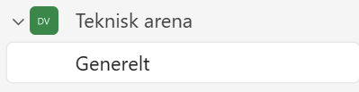
Samarbeid om test – teknisk arena i teams
Fra og med mandag 23.02 har vi hatt en operativ teamskanal, der vi etter beste evne har forsøkt å besvare henvendelser fra dere.
Kanalen bemannes av både tekniske personer fra FINT og Visma InSchool, i tillegg til Heidi og Maria
Vi ønsker å besvare ting så raskt vi kan, men det er stort trykk på våre uviklere om dagen og det kan ta noe tid før alle får svar.
Vi har lagt til alle personer vi har fått beskjed om å legge til i kanalen
Gi beskjed om noen hos dere fortsatt ikke har tilgang som bør ha tilgang
Dersom vi ser at det er kritiske problemer på tvers av fylker, vil kanalen kunne brukes som et operativt teamsrom, der vi avtaler å sitter sammen for feilsøking

Slide 9
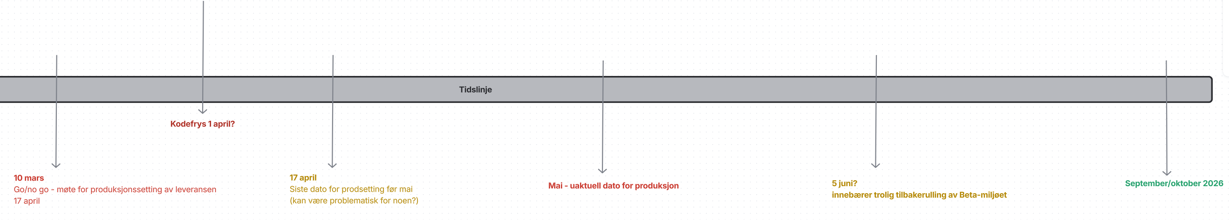
Tidslinje – kritiske datoer
Vi vil ha jevnligere møter der ptoduksjonstidspunkt vurderes fortløpende i dialog med dere

Slide 10
Slik legger vi opp produksjonsløpet i april
Torsdag ettermiddag innen kl. 23:59.
fylkenes tjenester slutter å lese fra FINT og InSchool
Fredag
Novari legger om sine API tjenester til produksjon på v.4.
InSchool legger om alle dataelementer til core2 på v4 i produksjon for samtlige fylker
Novari og InSchool bruker helgen til å overvåke og sjekke at FINT core2 og InSchool fungerer stabilt
gjør nødvendige tiltak for å sikre stabilitet
Mandag
Novari og Inschool inviterer til Kick-off sammen med fylkene kl.10:00 med status
Det er forventet at Fylkene kan starte omlegging av sine tjenester sammen med tredjepart samme dag
Unntak: dersom det er store utfordringer med FINT og Inschool i produksjon
Operative teamsrom som bemannes av Novari (og trolig InSchool) vil settes opp de påfølgende dagene etter produksjon
Innen uken er omme er målet at de fleste tjenester (i Novai og ute i fylkene) kjører på v.4 i produksjon

Slide 11
Nytt møte 26 februar 2026

